Slide 1
통계적분석 중간고사 대체과제
2021 FALL

Slide 2
과제 주의사항
표절은 절대 하지 마세요. 차라리 백지가 낫습니다.
Rstudio를 이용해 진행하세요.
각 문제 다음 페이지가 답안을 작성하는 페이지입니다.
스크린샷과 글을 이용하여 적절하게 답안을 작성해 주세요.
총 20점입니다.
모든 문제에서, csv파일은 수정하지 않고 있는 그대로 사용하세요.

Slide 3
1번 문제(5)
Covid.csv 파일을 이용하여 답변하세요. 해당 자료에 대한 해설은 다음 위치에 있습니다.(https://corgis-edu.github.io/corgis/csv/covid/)
이 자료에서, 한 국가에서 세계에서 가장 많은 사망자가 발생한 날은 언제였고, 해당 국가는 어느 나라인가요?

Slide 4
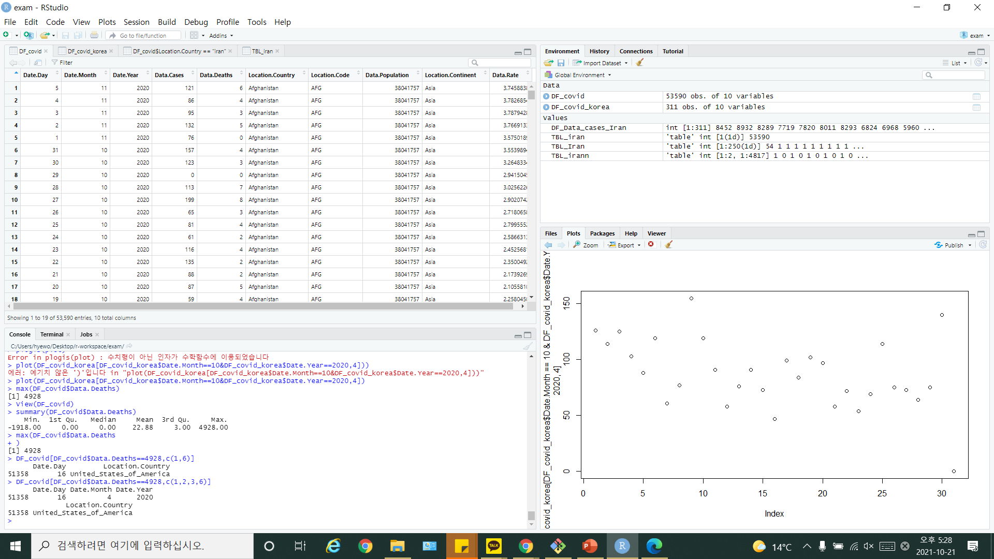
1번 답안
스크린샷과 글을 이용하여 적절하게 답안을 작성해 주세요.
Summay 함수와 max함수를 통해서 가장 많은 사망자를 확인하고,
조건식을 통해서 가장 많은 사망자가 있는 날과 나라를 구했습니다.
‘날’이라는게 day만 구하라는 건지 몇 년 몇 월 몇일을 구하라는 건지 확실하지 않아 두개 다 구해서 첨부합니다

Slide 5
2번 문제(10)
Covid.csv 파일을 이용하여 답변하세요. 해당 자료에 대한 해설은 다음 위치에 있습니다.(https://corgis-edu.github.io/corgis/csv/covid/)

Slide 6
2-1(5)
이란(iran)의 발병 건수에 대한 통계를 조사중입니다. 범위와 중앙값, 이상치 여부를 확인할 수 있도록 통계를 시각화해주시고, 해당 결과에 대한 분석을 추가해주세요.
R을 통해 해석한 적절한 스크린샷을 넣고, 설명을 첨부하세요.

Slide 7
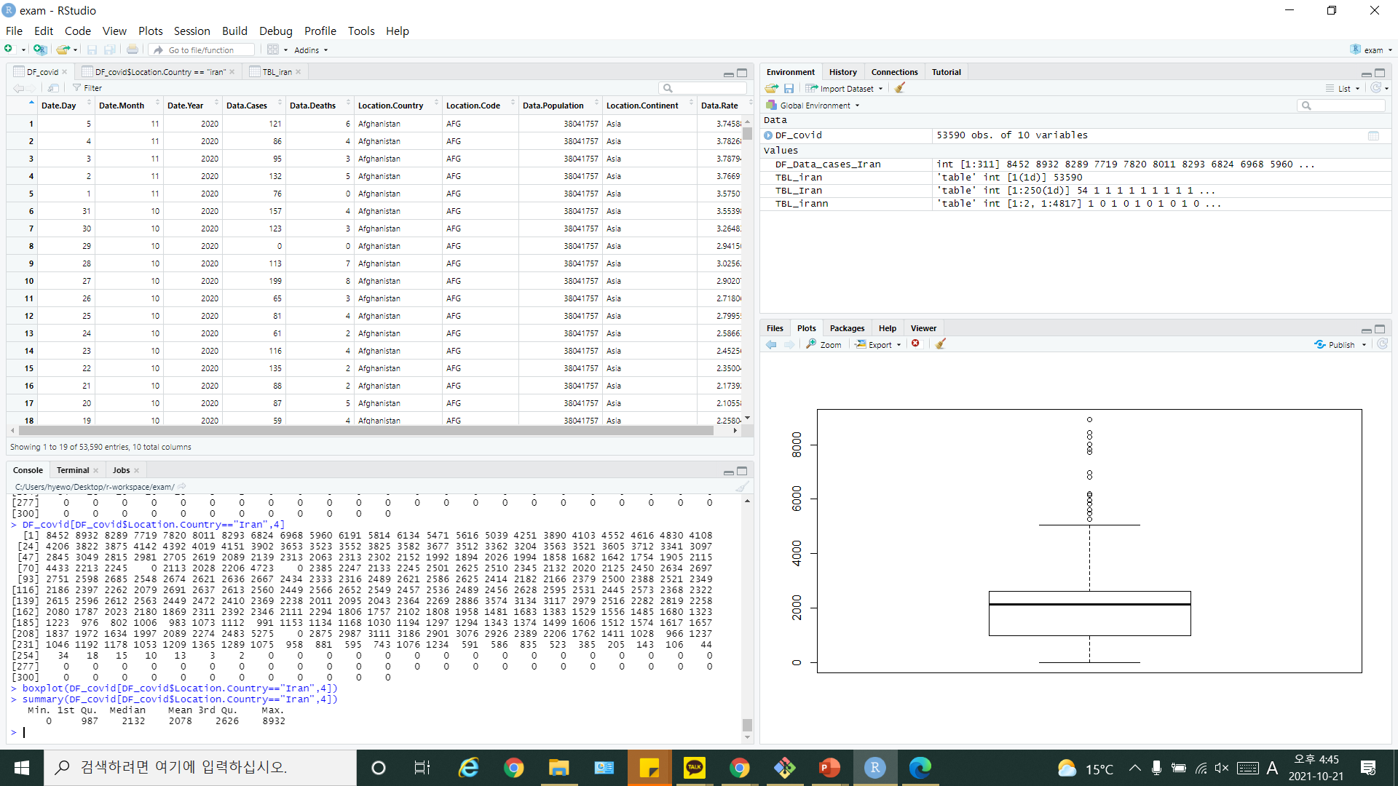
2-1 답안
조건식을 사용해서 Iran에서의 발병 건수를 구하고, 주어진 조건을 가장 잘 보여줄 수 있는 boxplot으로 시각화했습니다.
Summary를 통해서 중앙값(median), 최소(min), 최대(max) 등을 확인할 수 있고, 오른쪽에 있는 boxplot으로 이상치여부와 범위를 확인할 수 있습니다.
Boxplot으로 확인해보았을 때 치우친 분포인 것을 알 수 있습니다.(왼쪽)

Slide 8
2-2(5)
한국(south_korea)의 데이터를 보고, 2020년 10월의 확진자 추이를 시각화하세요. 배운 방법만을 사용해야 합니다.

Slide 9
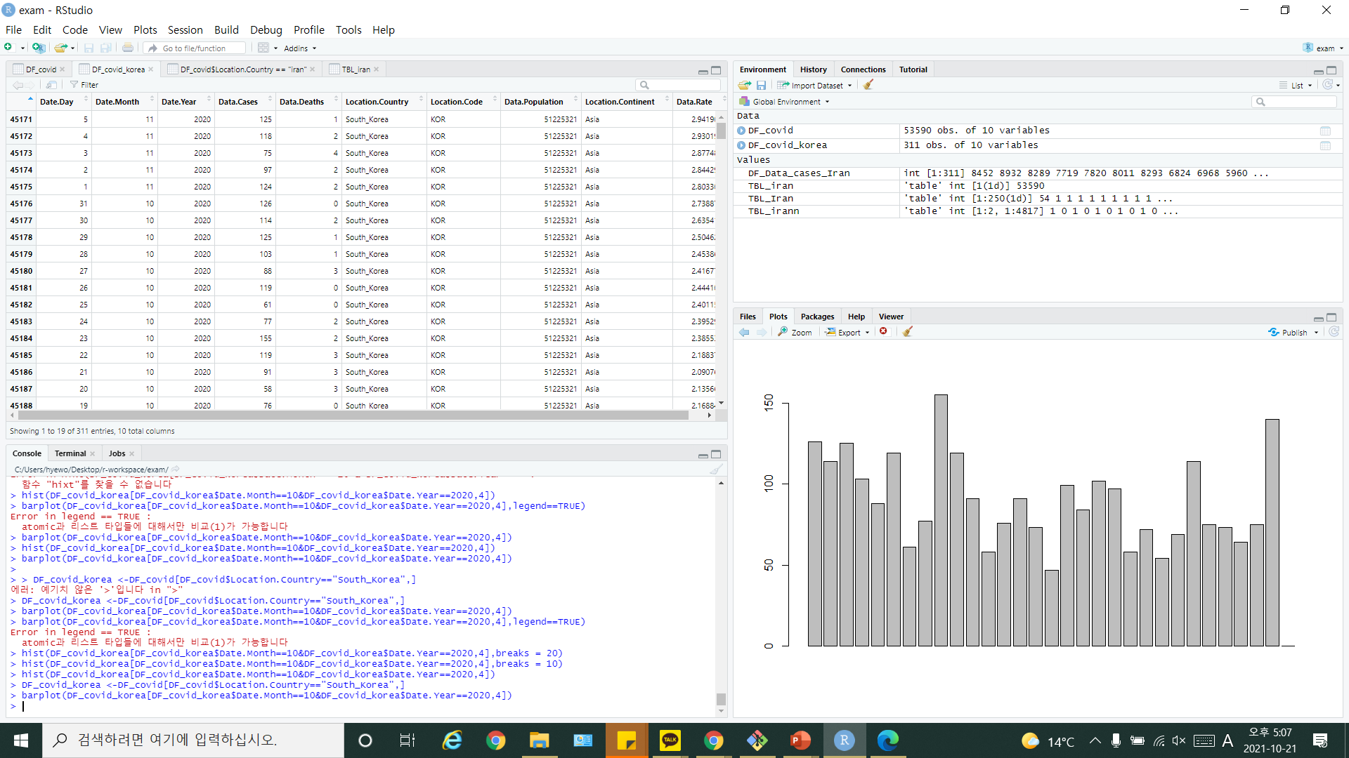
2-2 답안
South_korea에 대한 정보만 따로 빼서 DF_covid_korea에 저장했습니다
그리고 조건식을 이용하여 2020년 10월에 해당하는 확진자 수이를 boxplot을 사용해서 시각화했습니다
오른쪽부터 1일 시작해서 왼쪽 마지막이 31일입니다

Slide 10
3번 문제(5)
친구가 모바일 게임을 즐기고 있습니다. 한 번 캐릭터를 뽑는 데 1000원이 드는 게임인데, 정말 마음에 드는 캐릭터가 등장할 확률이 0.5%로 책정되어 있다고 합니다.
"야, 나 요번 알바비 50만원 다 써서 진짜 그 캐릭터 뽑고 만다. 0.5%면 200번 하면 무조건 나오는 거 아니냐? 500번 하면 두번은 나오겠네"..라는 친구의 주장을 통계적으로 평가해보세요.

Slide 11

3번 답안
500번 하면 두번은 나오겠네라는 뜻은 500번 하면 두번 이상 나올것이다라는 뜻이다.
2번 이상의 확률을 구해야되기 때문에 pbinom함수를 사용해서 구해야한다.
1번 이하의 확률을 구해서 1에서 빼주어 구한다.
친구의 주장은 0.7134737의 확률을 가지고 있다.
.

